Slide 1





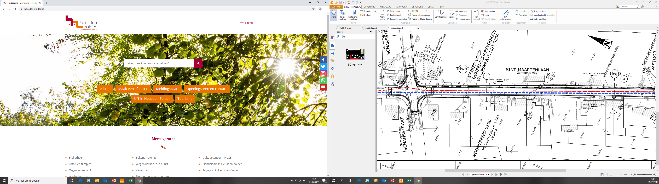


Rioleringswerken Poelberg Kwikstraat

Slide 2
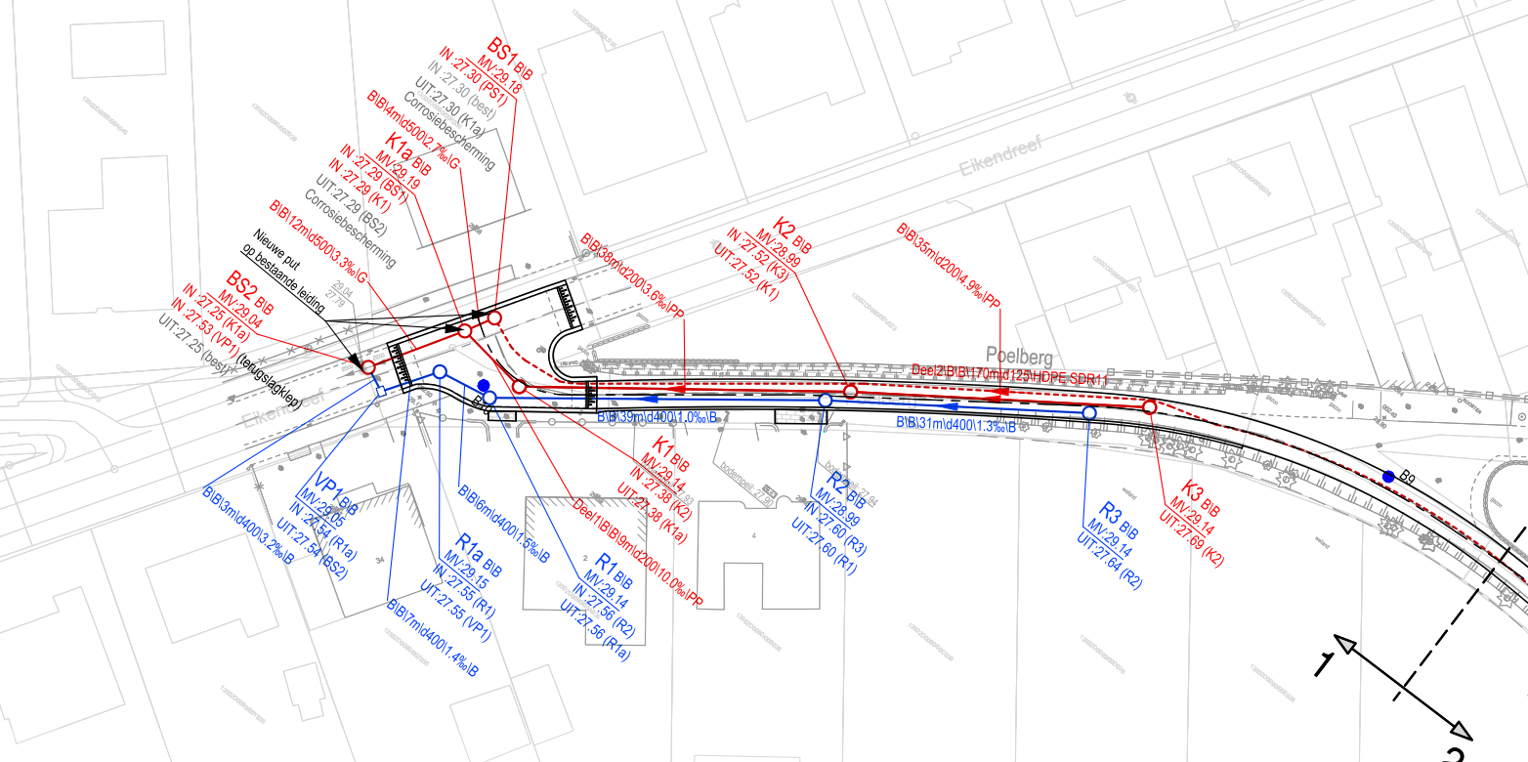
Plannen

Slide 3
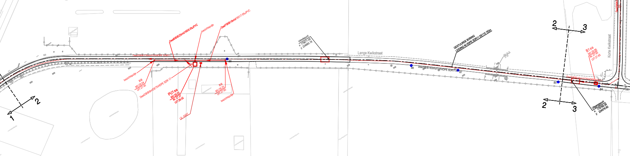
Plannen

Slide 4
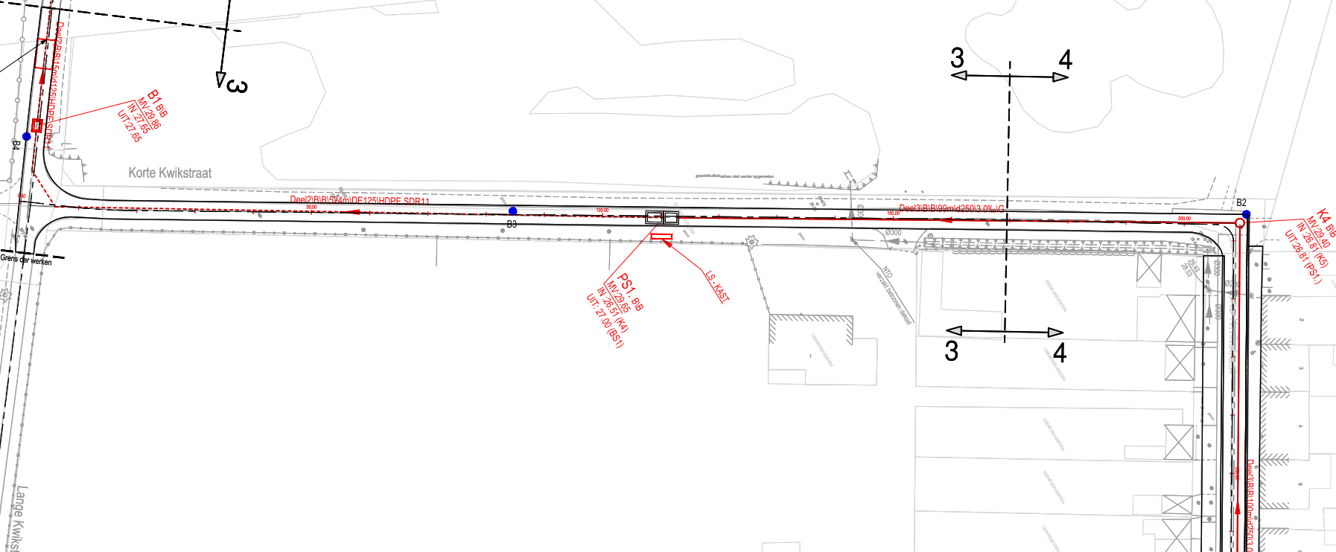
Plannen

Slide 5
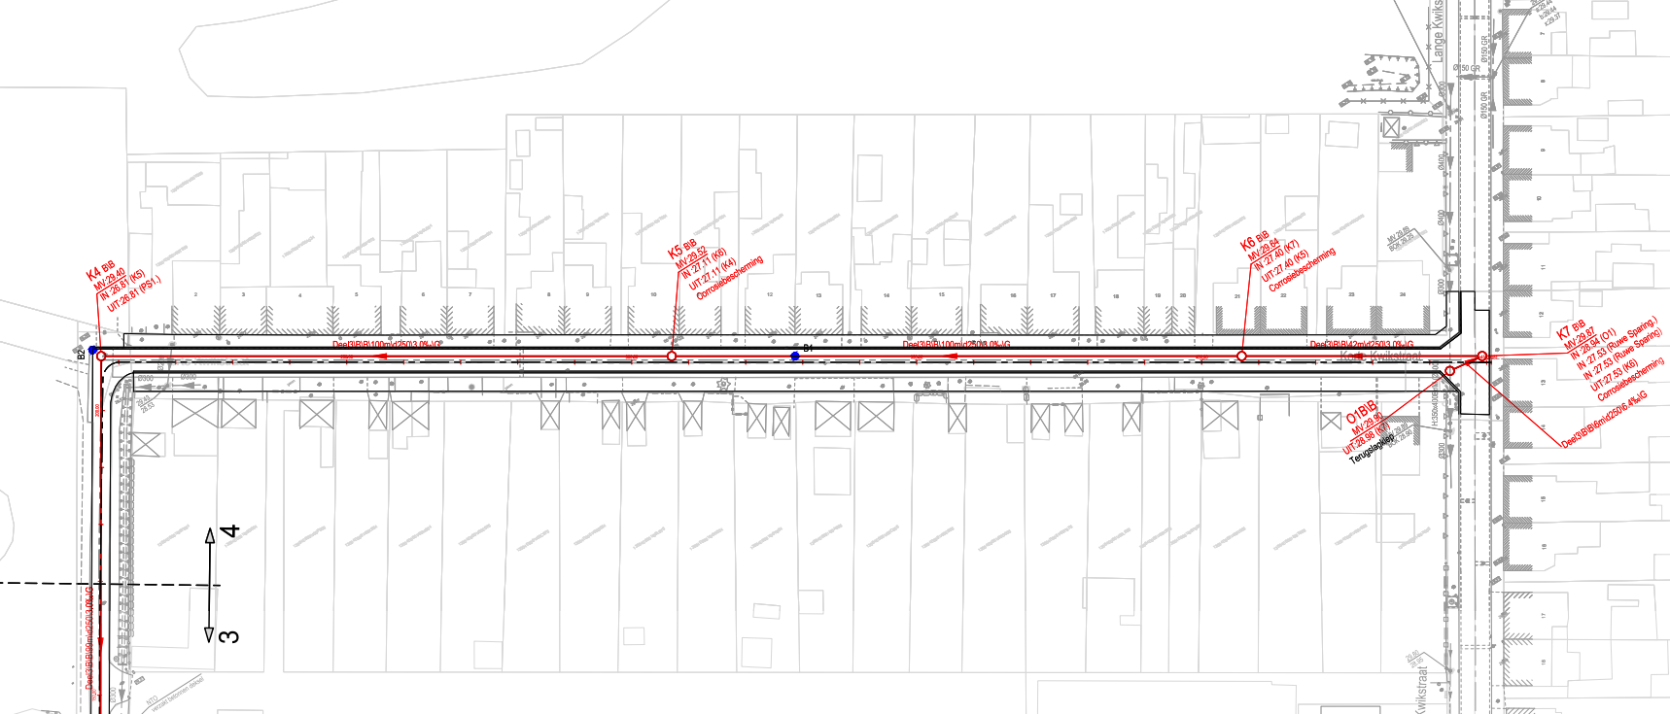
Plannen
440

Slide 6
Werkvolgorde per zone
*Opbraak weg + plaatsen droogzuiging
*Riolering + huisaansluitingen + onderlaag fundering
*Glijbekisting/ prefab boordstenen
*Fundering rijweg + onderlaag asfalt
*Boordstenen en fundering bermverhardingen
*Klinkerwerk voetpaden en opritten
*Ophalen deksels
*Toplaag asfalt

Slide 7
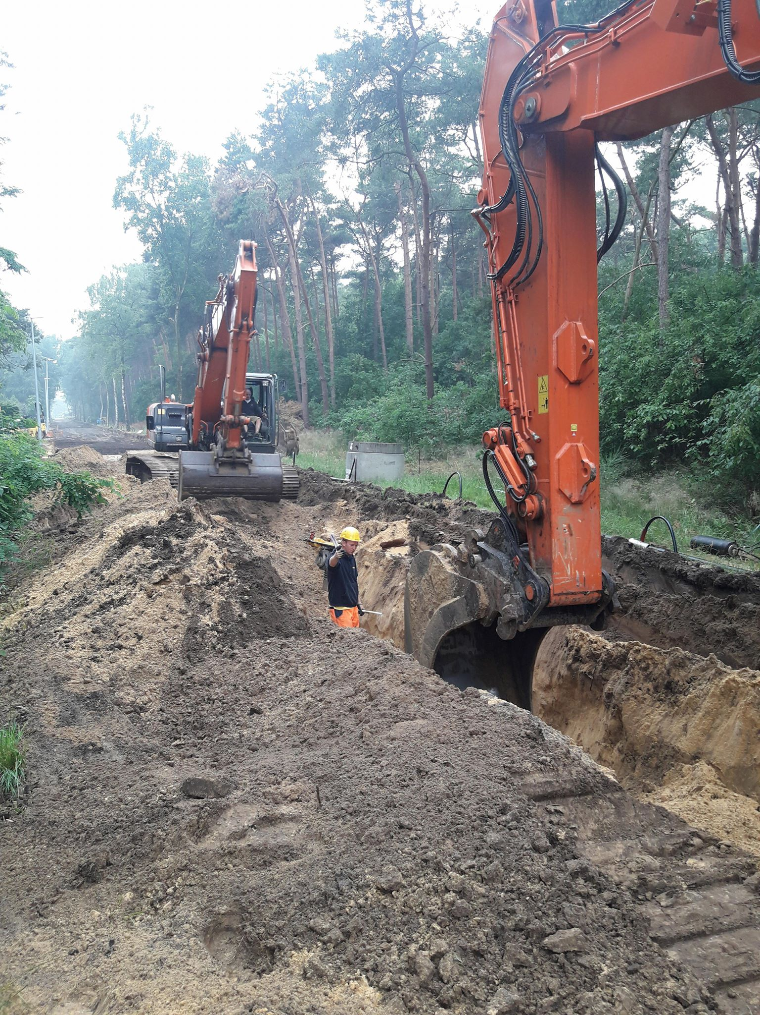
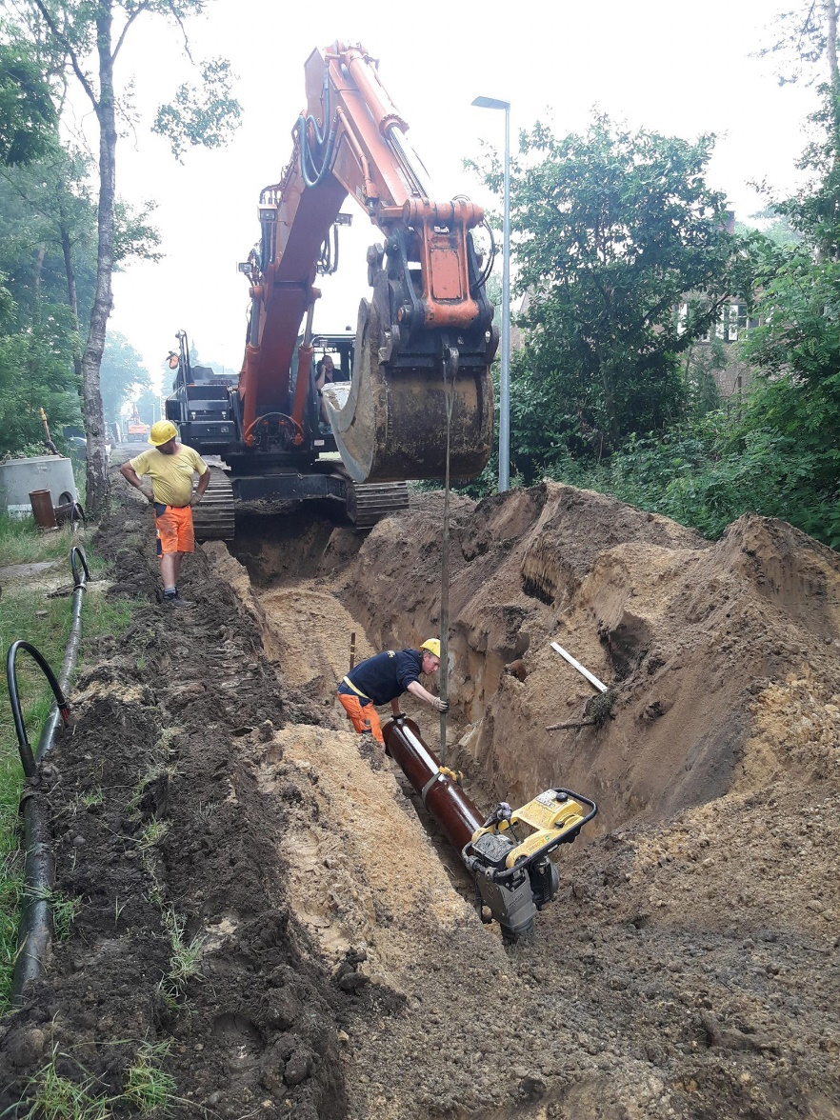
Rioleringswerken

Slide 8
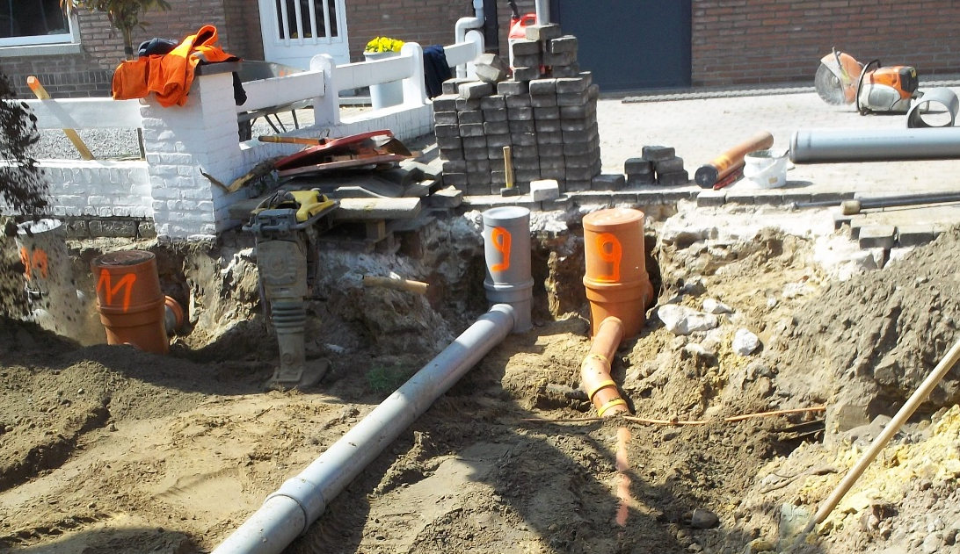
Huisaansluitputjes per perceel

Slide 9
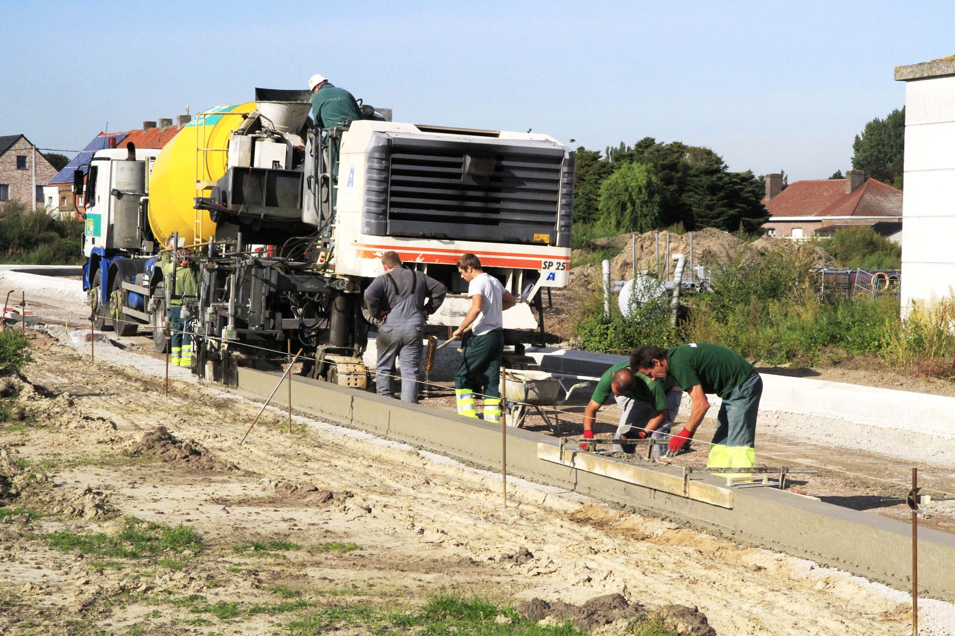
Glijbekisting boordsteen

Slide 10
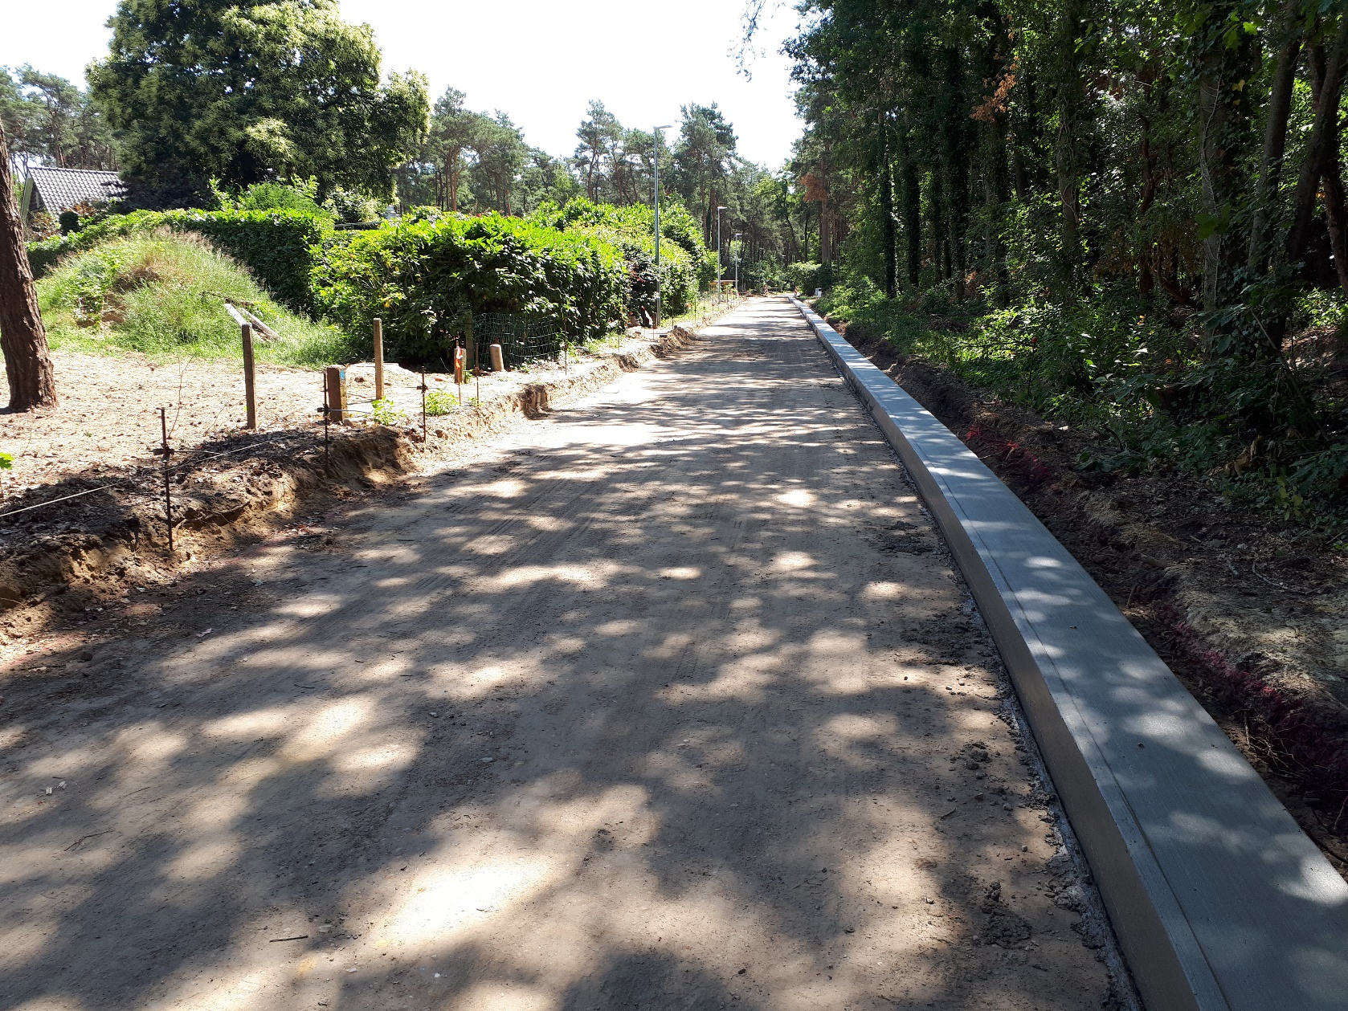
Glijbekisting boordsteen

Slide 11
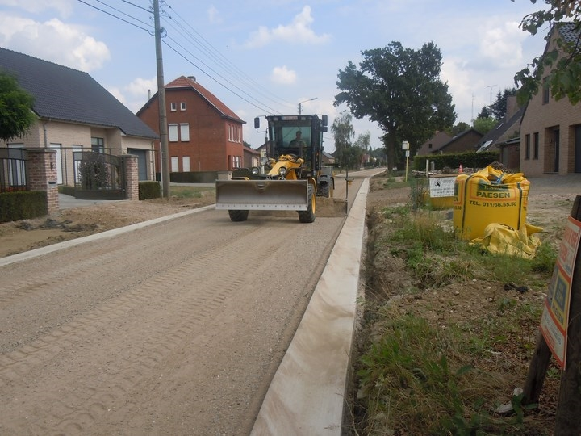
Afwerken fundering

Slide 12
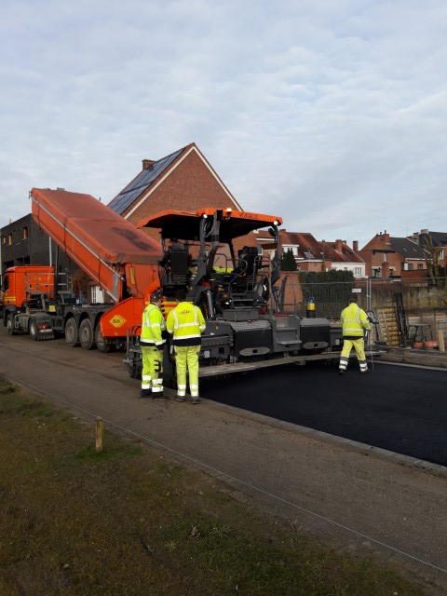
Asfalteringswerken

Slide 13
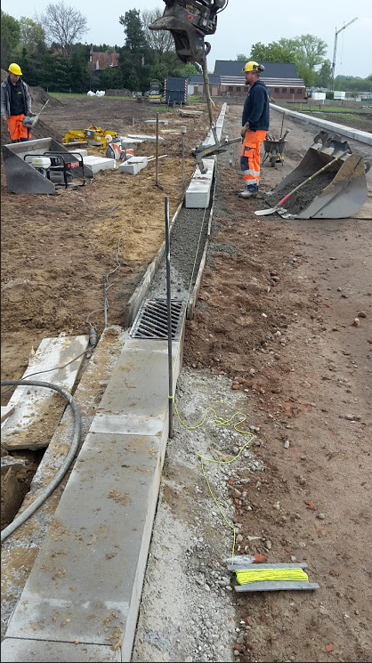
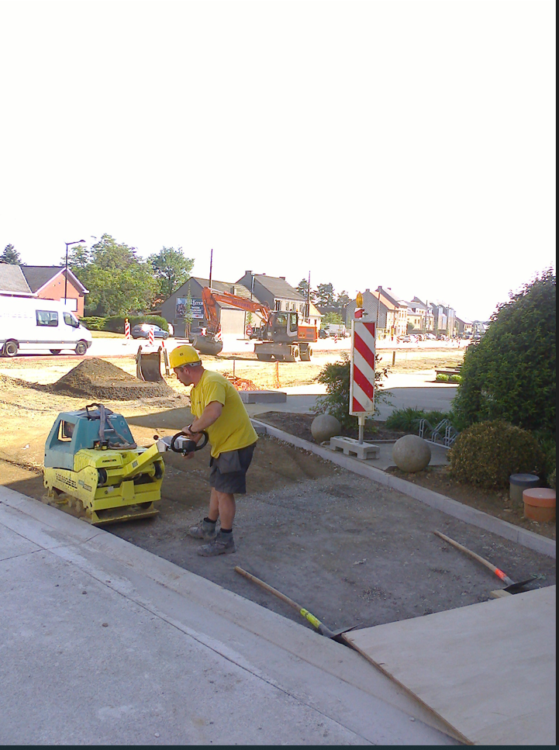
Boordstenen/fundering

Slide 14
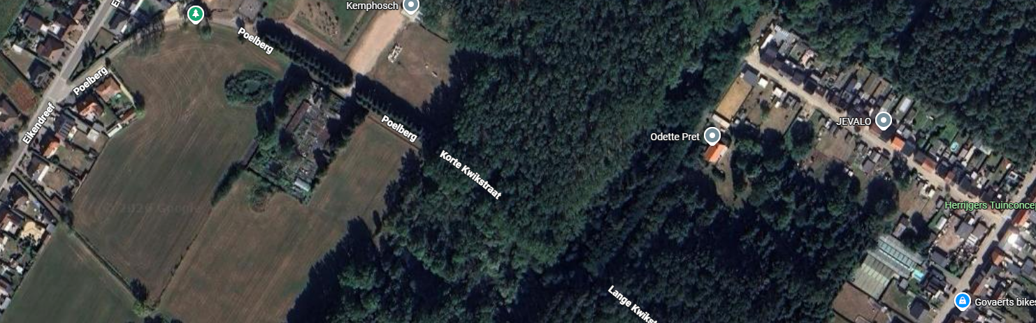
Werkzones
A: Kruispunt Eikendreef
B: Poelberg eerste deel
C: Poelberg/Korte Kwikstraat buiten bebouwing
D: Korte Kwikstraat binnen bebouwing
E: Kruispunt Lange Kwikstraat

Slide 15
Planning Zone A
Aanvang rioleringswerken 4 aug
Prefab boordstenen begin september
Klinkerwerk kruispunt eind september
Omleiding via Lange Kwikstraat

Slide 16
Planning Zone B
Riolering vanaf 4 aug
Onderlaag asfalt samen met andere zones dec
Toplaag asfalt samen met andere zones apr

Slide 17
Planning Zone C
-Rioleringswerken vanaf sept (pompput + persleiding in open sleuf)
-2 boringen van persleiding begin september
-Onderlaag asfalt dec
-Toplaag asfalt apr

Slide 18
Planning Zone D
-Rioleringswerken vanaf okt
-Glijbouw + onderlaag asfalt dec
-afwerking bermen en opritten jan-mrt
-Toplaag apr

Slide 19
Planning Zone E
-Rioleringswerken vanaf nov
-Omleiding via Eikendreef
-Herstel beton dec

Slide 20
Hinder voor bewoners
*Straten waar riolering wordt geplaatst opritten in de mate van het mogelijke toegankelijk na de werkuren
*Tijdens periode glijbekisting/onderlaag asfalt een 3 tal weken opritten niet toegankelijk met wagen
*Oprit niet toegankelijk tijdens klinkerwerk
*Straat afgesloten voor toplaag asfalt
*Omleiding tijdens werken aan kruispunten

Slide 21


Veiligheid op de werf
De werf is geen racebaan, pas uw snelheid aan
Blijf weg bij de werkplaats en machines
Pas op met werfverkeer, maak steeds oogcontact vooraleer je een machine passeert

Slide 22
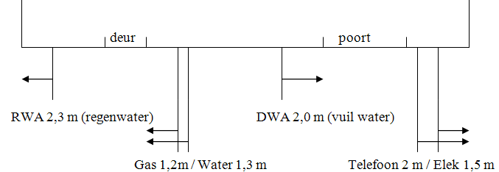
Infobrief
*Schets voorgevel
*Waar zitten de bestaande aansluitingen op de riolering?
*Waar komt gas, water, electriciteit, telefoon … binnen?
*Waar wenst u uw nieuwe DWA en RWA aansluiting (eventueel in overleg met afkoppelings deskundige)

Slide 23
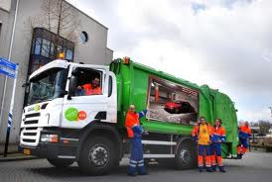
Huisvuilophaling
Zet je afval voor 7u ‘s morgens buiten
Breng je afval naar een van de ophaalpunten.

Slide 24
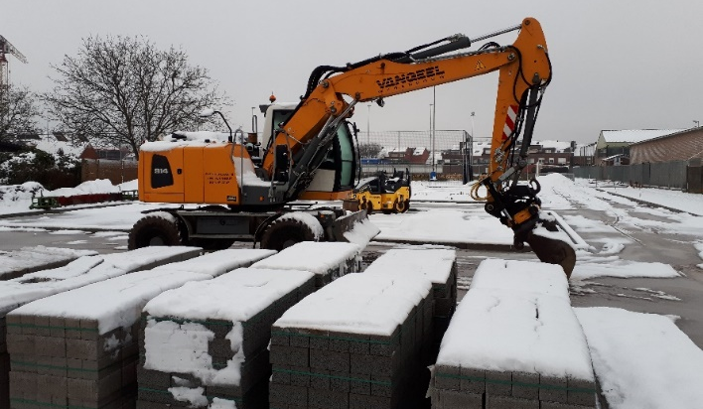
Praktische zaken
Projectleider Vangeel: Tom Govers
Wekelijkse werfvergadering in de werfkeet
Planning zonder weerverlet of onvoorziene werken
Bezoek afkoppelings deskundige voor aanvang van de werken op privé
Regelmatig bewonersbrief

